Slide 1
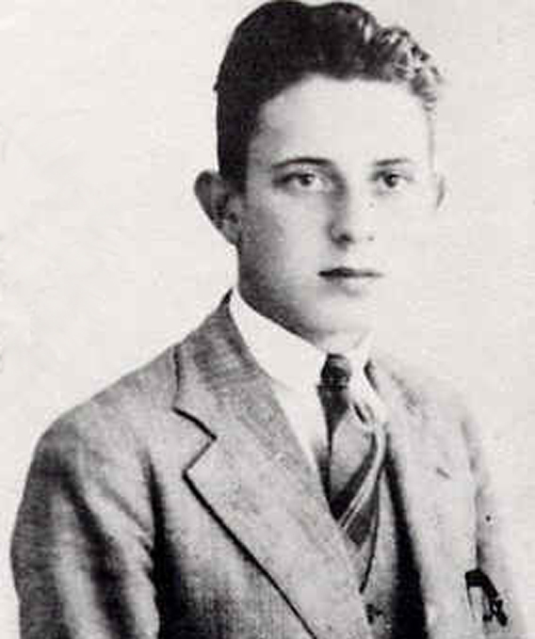
Jerzy Różycki

Slide 2
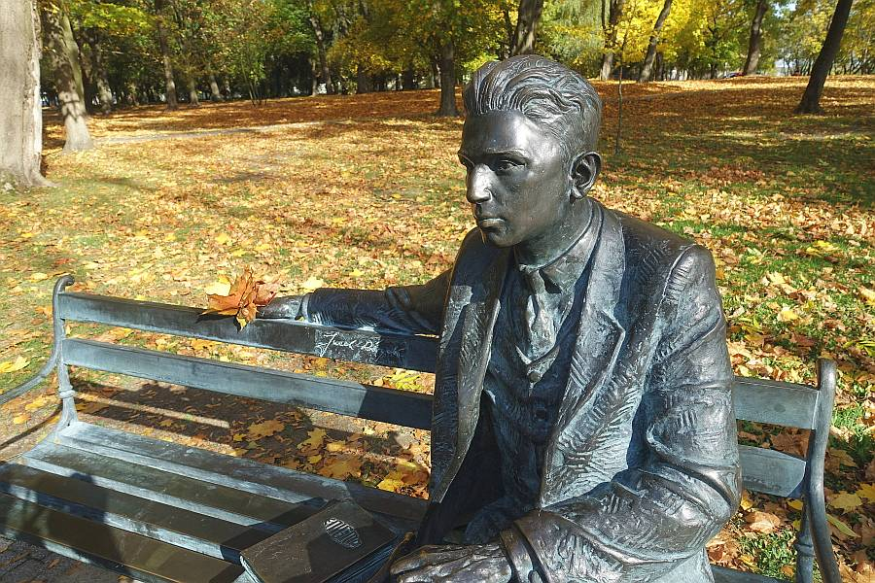
Życiorys
Urodził się 24 lipca 1909 r. w Olszanie na terenach dzisiejszej Ukrainy.
Zmarł 9 stycznia 1942 r.
Jerzy Witold Różycki był najmłodszym z czworga dzieci Wandy z Benitów i Zygmunta Różyckich.

Slide 3
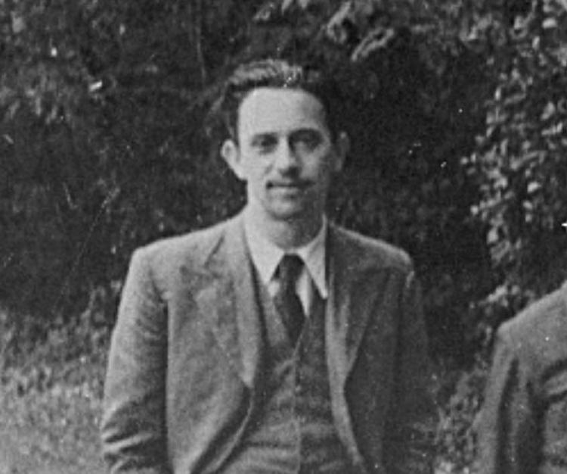
Kim był?
Jerzy Różycki był polskim matematykiem i kryptologiem. W maju 1926r. ukończył Gimnazjum Koedukacyjne Towarzystwa Szkoły Średniej w Wyszkowie nad Bugiem. Był absolwentem i pracownikiem Uniwersytetu Poznańskiego oraz radiokontrwywiadu wojskowego Oddziału II Sztabu Głównego WP.

Slide 4
Fakty
W 1918 r. wraz z rodziną uciekł z ogarniętych rewolucją terenów byłego Imperium Rosyjskiego do odrodzonej po zaborach Rzeczypospolitej.
Przez kilka lat mieszkał w Wyszkowie nad Bugiem. Tu oraz w pobliskim Długosiodle Zygmunt Różycki prowadził apteki.
W październiku 1926 r. Jerzy Różycki rozpoczął studia na Wydziale Matematyczno-Przyrodniczym Uniwersytetu Poznańskiego. Dyplom magistra matematyki uzyskał w lutym 1932 r. Zdecydował się na studiowanie drugiego kierunku – w grudniu 1937 r. dostał dyplom magistra geografii.

Slide 5
Fakty
Jerzy Różycki zginął na Morzu Śródziemnym 9 stycznia 1942 roku podczas powrotu z Algieru do ośrodka dekryptażu Kadyks, ulokowanego w Państwie Vichy. Statek pasażerski Lamoricière, którego był pasażerem, zatonął w tajemniczych okolicznościach w pobliżu Balearów.
Marian Rejewski, Henryk Zygalski i Jerzy Różycki w styczniu 1933 złamał kod niemieckiej maszyny szyfrującej Enigma, zbudował jej działającą kopię oraz urządzenia deszyfrujące szyfrogramy Enigmy – najpierw tzw. cyklometr, a następnie, po udoskonaleniu przez Niemców techniki szyfrowania, tzw. bombę kryptologiczną.

Slide 6
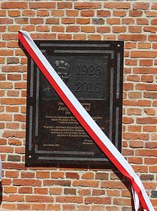
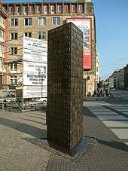
Tablica upamiętniająca naukę Jerzego Różyckiego w wyszkowskim gimnazjum
Pomnik kryptologów: Mariana Rejewskiego, Jerzego Różyckiego i Henryka Zygalskiego w Poznaniu

Slide 7
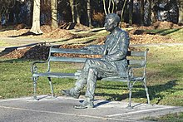
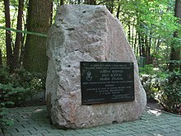
Ławeczka Jerzego Różyckiego w Wyszkowie
Głaz w Lesie Kabackim upamiętniający trzech matematyków, którzy złamali szyfr Enigmy

Slide 8
KONIEC
ŹRÓDŁA
WIKIPEDIA
GALERIA GOOGLE

